Slide 1
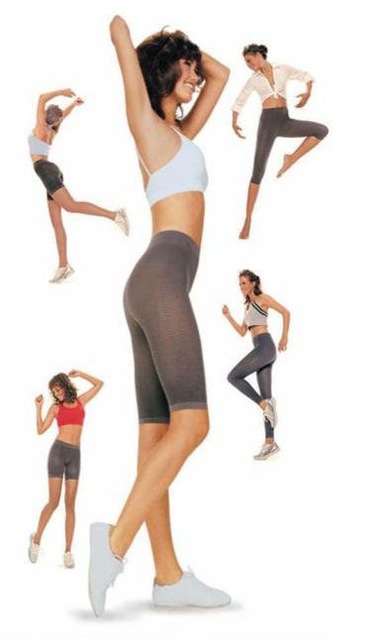
Формы, принципы, методы самостоятельных занятий физическими упражнениями
Выполнила
Аргунова Елена Евгеньевна

Slide 2
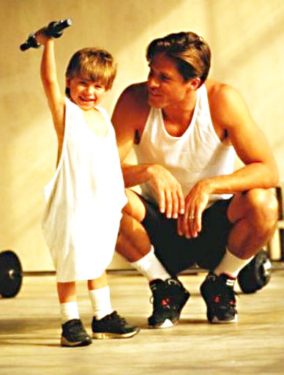
Выбор той или иной методики занятий физическими упражнениями оздоровительной направленности соотносится с реальной обстановкой, возможностями, запросами, иногда является делом индивидуального вкуса и интереса.
Для того чтобы самостоятельные физкультурные занятия оказывали на человека только положительное влияние, необходимо соблюдать ряд методических правил.

Slide 3
Методические правила
Постепенность наращивания интенсивности и длительности нагрузок
При низкой исходной тренированности добавления должны составлять 3–5% в день по отношению к достигнутому уровню, а после достижения высоких показателей – меньше.
Разнообразие применяемых средств
Для качественного разнообразия физических нагрузок достаточно всего 7–12 упражнений, но зато существенно отличающихся друг от друга. В содержание тренировки должны входить упражнения на выносливость (бег в медленном и среднем темпе), силовые упражнения для крупных мышечных групп, упражнения для суставов позвоночника, рук и ног, а также упражнения в изменении положения тела.
Систематичность занятий
Систематические занятия физическими упражнениями оказывают благотворное влияние почти на все органы и системы организма. В оздоровительных целях рекомендуется суммарный недельный объем двигательной активности 10–14 ч.

Slide 4
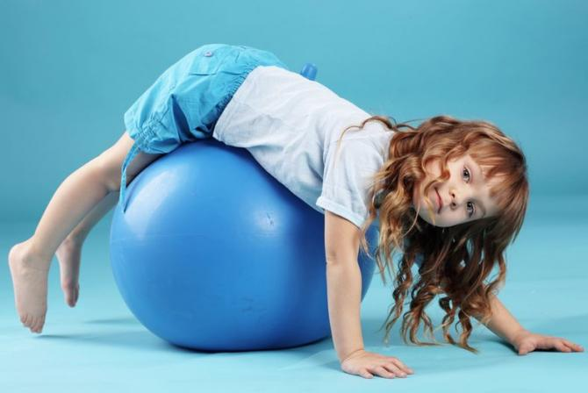
Формы самостоятельных занятий
физическими упражнениями:
утренняя гигиеническая гимнастика,
упражнения в течение дня,
самостоятельные тренировочные занятия.

Slide 5
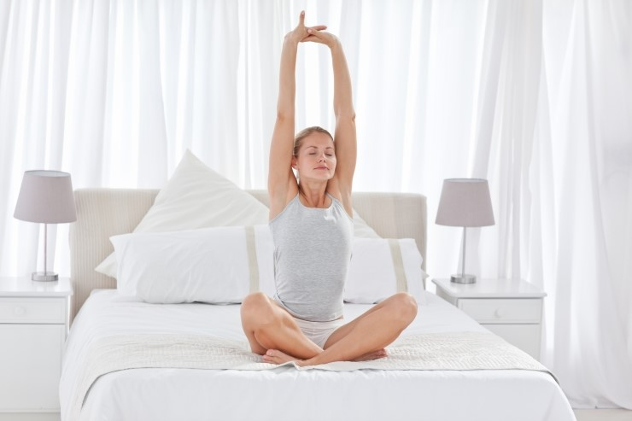
Утренняя гигиеническая гимнастика включается в распорядок дня в утренние часы после пробуждения от сна.
В комплексы следует включать упражнения для всех групп мышц, упражнения на гибкость и дыхательные упражнения.
Не рекомендуется выполнять упражнения статического характера, со значительными отягощениями, на выносливость (например, длительный бег до утомления).

Slide 6

Можно включать упражнения со скакалкой, эспандером и резиновым жгутом, с мячом (элементы игры в волейбол, баскетбол, футбол с небольшой нагрузкой). При составлении комплексов и их выполнении рекомендуется физическую нагрузку, на организм повышать постепенно, с максимумом в середине и во второй половине комплекса. К окончанию выполнения комплекса упражнений нагрузка снижается и организм приводится в сравнительно спокойное состояние. Увеличение и уменьшение нагрузки должно быть волнообразным. Каждое упражнение следует начинать в медленном темпе и с небольшой амплитудой движений и постепенно увеличивать ее до средних величин. Между сериями из 2—3 упражнений (а при силовых — после каждого) выполняется упражнение на расслабление или медленный бег (20-30 с).

Slide 7

Дозировка физических упражнений, т.е. увеличение или уменьшение их интенсивности и объема, обеспечивается:
изменением исходных положений;
изменением амплитуды движений;
ускорением или замедлением темпа;
увеличением или уменьшением числа повторений упражнений;
включением в работу большего или меньшего числа мышечных групп;
увеличением или сокращением пауз для отдыха.
Утренняя гимнастика (зарядка) ускоряет приведение организма в работоспособное состояние, усиливает ток крови и лимфы во всех частях тела и учащает дыхание, что активизирует обмен веществ и быстро удаляет продукты распада, накопившиеся за ночь.

Slide 8
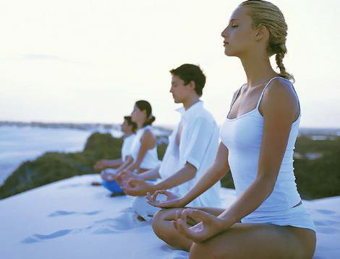
Систематическое выполнение зарядки улучшает кровообращение, укрепляет сердечно-сосудистую, нервную и дыхательную системы, улучшает деятельность пищеварительных органов, способствует более продуктивной деятельности коры головного мозга. Регулярные занятия физическими упражнениями укрепляют двигательный аппарат, способствуют развитию физических качеств, особенно таких, как сила,
гибкость, ловкость. Кроме того, во время гимнастики можно осваивать технику многих спортивных упражнений; зарядка позволяет преодолеть гиподинамию, свойственную современному человеку, укрепить здоровье, повысить физическую и умственную работоспособность.

Slide 9
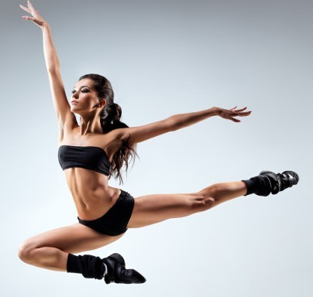
Эффективность утренней гимнастики зависит от подбора упражнений, дозировки нагрузок и интенсивности выполнения упражнений.
1) Выбор видов спорта для укрепления здоровья, исправления недостатков физического развития.
Виды спорта, связанные с активной двигательной деятельностью, способствуют
нормальному функционированию организма, а также поддерживают и укрепляют здоровье. Занятия определенными видами спорта и физическими упражнениями способствуют развитию определенных органов (систем организма), например, гимнастика влияет на развитие плечевого пояса и мышц верхних конечностей (но при занятиях гимнастикой мышцы нижних конечностей развиваются значительно слабее), конькобежный спорт - на развитие грудной клетки, мышц бедер и т.д.
На поддержание здоровья, его укрепление направлены в основном виды спорта и упражнения, регулярные занятия которыми относительно равномерно влияют на все системы и органы организма, например, такие как шейпинг или атлетическая гимнастика.

Slide 10

2) Повышение функциональных возможностей организма.
В ВУЗах используют три простых теста для определения физической подготовки студента: бег на короткие дистанции (100 м), бег на длинные дистанции (2000 или 3000 м) и силовые упражнения. Результаты тестов дают возможность
определить такие физические качества студента как быстрота, выносливость и сила соответственно.
После этого студент стоит перед выбором:
а) заниматься видом спорта, который способствует развитию более слабого качества; мотивацией выбора при этом является оздоровление, общее физическое развитие. Этот вариант рекомендован студентам с низкой общей физической подготовленностью;
б) или спортом, который совершенствует уже развитое качество; мотивация выбора при этом - достижение спортивных результатов. Вариант рекомендован студентам в хорошей общей физической и спортивной форме.

Slide 11

3) Подготовка к будущей профессиональной деятельности и овладение жизненно необходимыми умениями и навыками.
Цель выбора - достичь лучшей специальной психофизической подготовленности в соответствии с выбранной профессией. Допустим, если профессия требует повышенной общей выносливости, то выбирают вид спорта, развивающий это качество, например, бег на длинные дистанции и т.д.

Slide 12
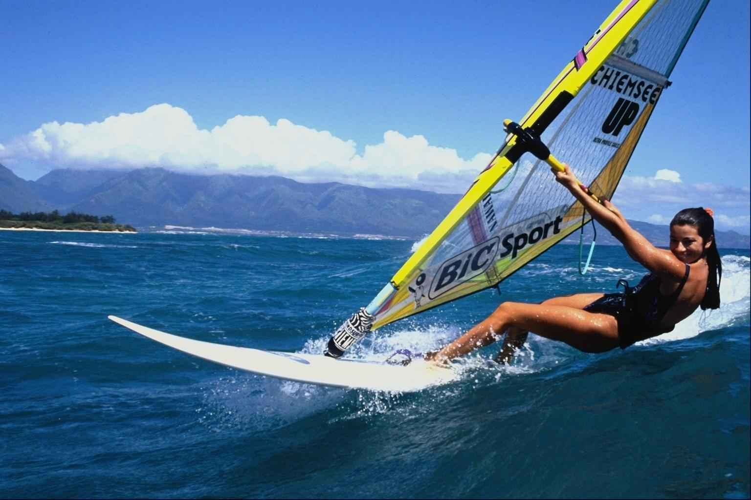
4) Выбор видов спорта и систем физических упражнений для активного отдыха.
Многие студенты воспринимают занятия спортом как активный отдых.
Если такие занятия вызывают интерес у студента, то такие занятия несомненно приносят больше пользы. Занятия нужно подбирать индивидуально в зависимости от психологической настроенности и темперамента человека:
- для людей, которые легко отвлекаются от работы, а затем быстро в нее включается - игровые виды спорта или единоборства;
- для усидчивых, которые сосредоточены на работе и склонны к однородной деятельности - бег, лыжный спорт, плавание;
- замкнутым, необщительным, неуверенным в себе не стоит заниматься постоянно в группах.

Slide 13
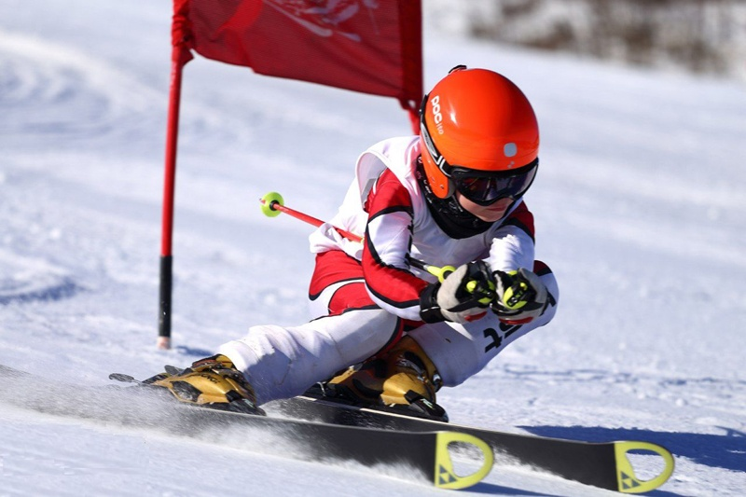
5) Выбор видов спорта для достижения спортивных результатов.
Выбирая этот путь, нужно объективно оценить все его плюсы и минусы, сопоставить цели с реальными возможностями, так как в возрасте 17-19 лет истинно одаренный спортсмен уже имеет 5-8-летнюю подготовку в выбранном виде спорта и заметен в спортивном мире.
Кроме этого, в каждом виде спорта разработаны основы отбора молодежи, определены этапы многолетней подготовки к рекордным результатам, установлены контрольные требования к физическому развитию, параметрам психической устойчивости и многое другое для каждого этапа многолетней подготовки.

Slide 14
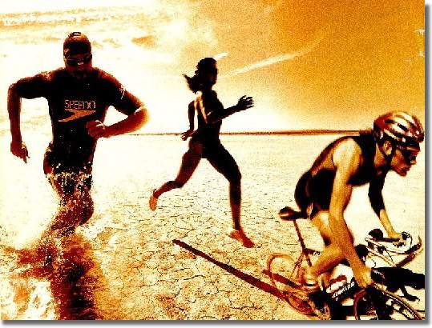
При воздействии физических упражнений на человека возникает нагрузка на его организм. Эта нагрузка вызывает активную реакцию функциональных систем. Для определения степени напряженности этих систем при нагрузке используют показатели интенсивности:
изменение времени двигательной реакции,
частота дыхания,
минутный объем потребления кислорода и т.д.
Эти показатели характеризуют реакцию организма на выполненную работу.

Slide 15


Большинство специалистов рекомендуют заниматься физическими упражнениями при таком пульсе, когда необходимая для работы энергия образуется при биохимических реакциях с участием кислорода, т.е. в аэробном режиме. Такие тренировки практически исключают опасность возникновения нарушений в деятельности сердечно-сосудистой системы.
Наиболее эффективны тренировки с оздоровительной направленностью при нагрузках, которые повышают ЧСС от 100 до 170–180 уд./мин, в зависимости от возраста и состояния здоровья человека.

Slide 16

Для проведения контроля интенсивности нагрузки каждому занимающемуся необходимо знать свою нижнюю и верхнюю границы пульса, а также оптимальную для себя величину колебания ЧСС.
Нижняя граница пульса определяется по формуле:
220 минус возраст (в годах) умножить на 0,6.
Верхняя граница пульса определяется по формуле:
220 минус возраст (в годах) умножить на 0,7.
Можно считать, что ЧСС 120–130 уд./мин является зоной тренировки для новичков. У ослабленных людей или людей, имеющих отклонения в деятельности сердечно-сосудистой системы, пульс во время занятий не должен превышать 120 уд./мин.

Slide 17

Тренировка при ЧСС 130–140 уд./мин обеспечивает развитие общей выносливости у начинающих и ее поддержание у более подготовленных. Максимальный тренировочный эффект для развития аэробных возможностей и общей выносливости наблюдается во время тренировки при ЧСС от 144 до 156 уд./мин. Решающим условием обеспечения оптимального оздоровительного эффекта при использовании физических упражнений является соответствие величины нагрузок функциональным возможностям организма.

Slide 18

В процессе самостоятельных занятий физическими упражнениями используют дозирование нагрузок по частоте сердечных сокращений. Во время занятий физическими упражнениями с оздоровительной направленностью сердце должно работать с определенной, но не максимальной нагрузкой, обеспечивающей безопасный уровень для выполнения, непрерывных упражнений. Его можно вычислить по формуле: 190 минус возраст.
Задавая физическую нагрузку по пульсу, можно дозировать величину физиологических сдвигов, к которым должна привести тренировка. Это несравненно более объективно, чем дозирование физической нагрузки по объему и интенсивности выполняемых упражнений.

Slide 19
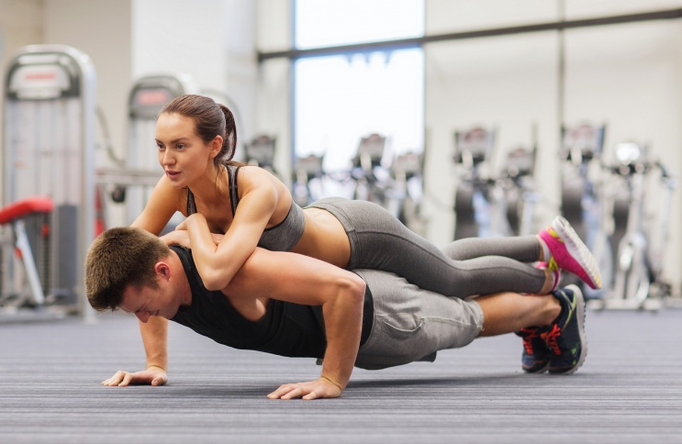
Дозирование в соответствии с энергетическими затратами.
Между частотой пульса и расходом энергии существует прямая зависимость. Зная частоту пульса и количество времени, затраченное на выполнение физических
упражнений, можно подсчитать энерготраты организма. Специалисты считают, что для получения желаемых результатов минимальный расход энергии во время занятий должен составлять 300–500 ккал. Оздоровительные программы, предлагающие меньший калорийный расход, оказываются неэффективными или почти неэффективными. Для того чтобы оставаться здоровым, каждый человек должен ежедневно расходовать (сверх основного обмена) за счет мускульных усилий не менее 1200–2000 ккал.

Slide 20
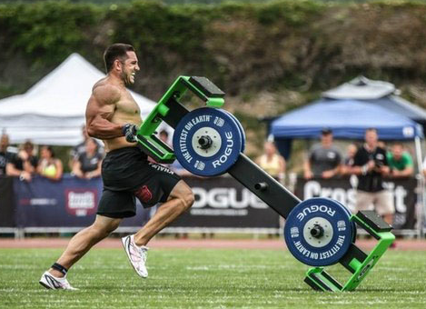
Теория и практика физической культуры и спорта определяет ряд принципиальных положений, соблюдение которых гарантирует успехи в самостоятельных занятиях физическими упражнениями и ограничивает от переутомления и нежелательных последствий.
Главное из них: сознательность, постепенность и последовательность, повторность, индивидуализация, систематичность и регулярность.
Принцип сознательности направлен на воспитание у занимающихся глубокого понимания роли и значения проводимых самостоятельных занятий в укреплении здоровья в самосовершенствовании своего организма.

Slide 21

Жизнь человека зависит от состояния здоровья организма и масштабов использования его психофизиологического потенциала. Все стороны человеческой жизни в широком диапазоне социального бытия – производственно- трудовом, социально-экономическом, политическом, семейно-бытовом, духовном, оздоровительном, учебном – в конечном счете определяются уровнем здоровья. Всестороннее развитие физических способностей людей с помощью самостоятельных занятий физическими упражнениями помогает сосредоточить все внутренние ресурсы организма на достижении поставленной цели, повышает работоспособность, укрепляет здоровье.

Slide 22
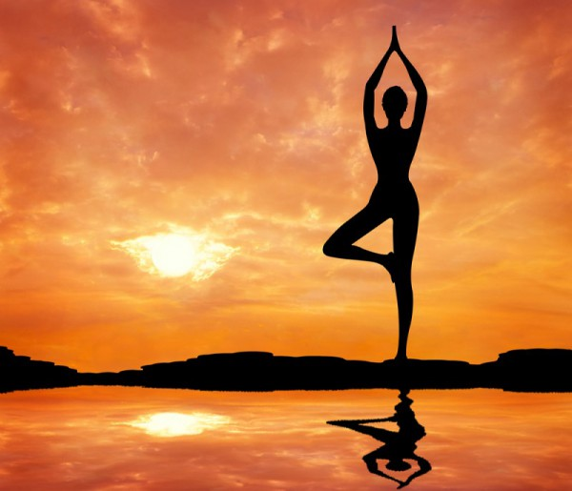
Спасибо за
внимание !

